Slide 1
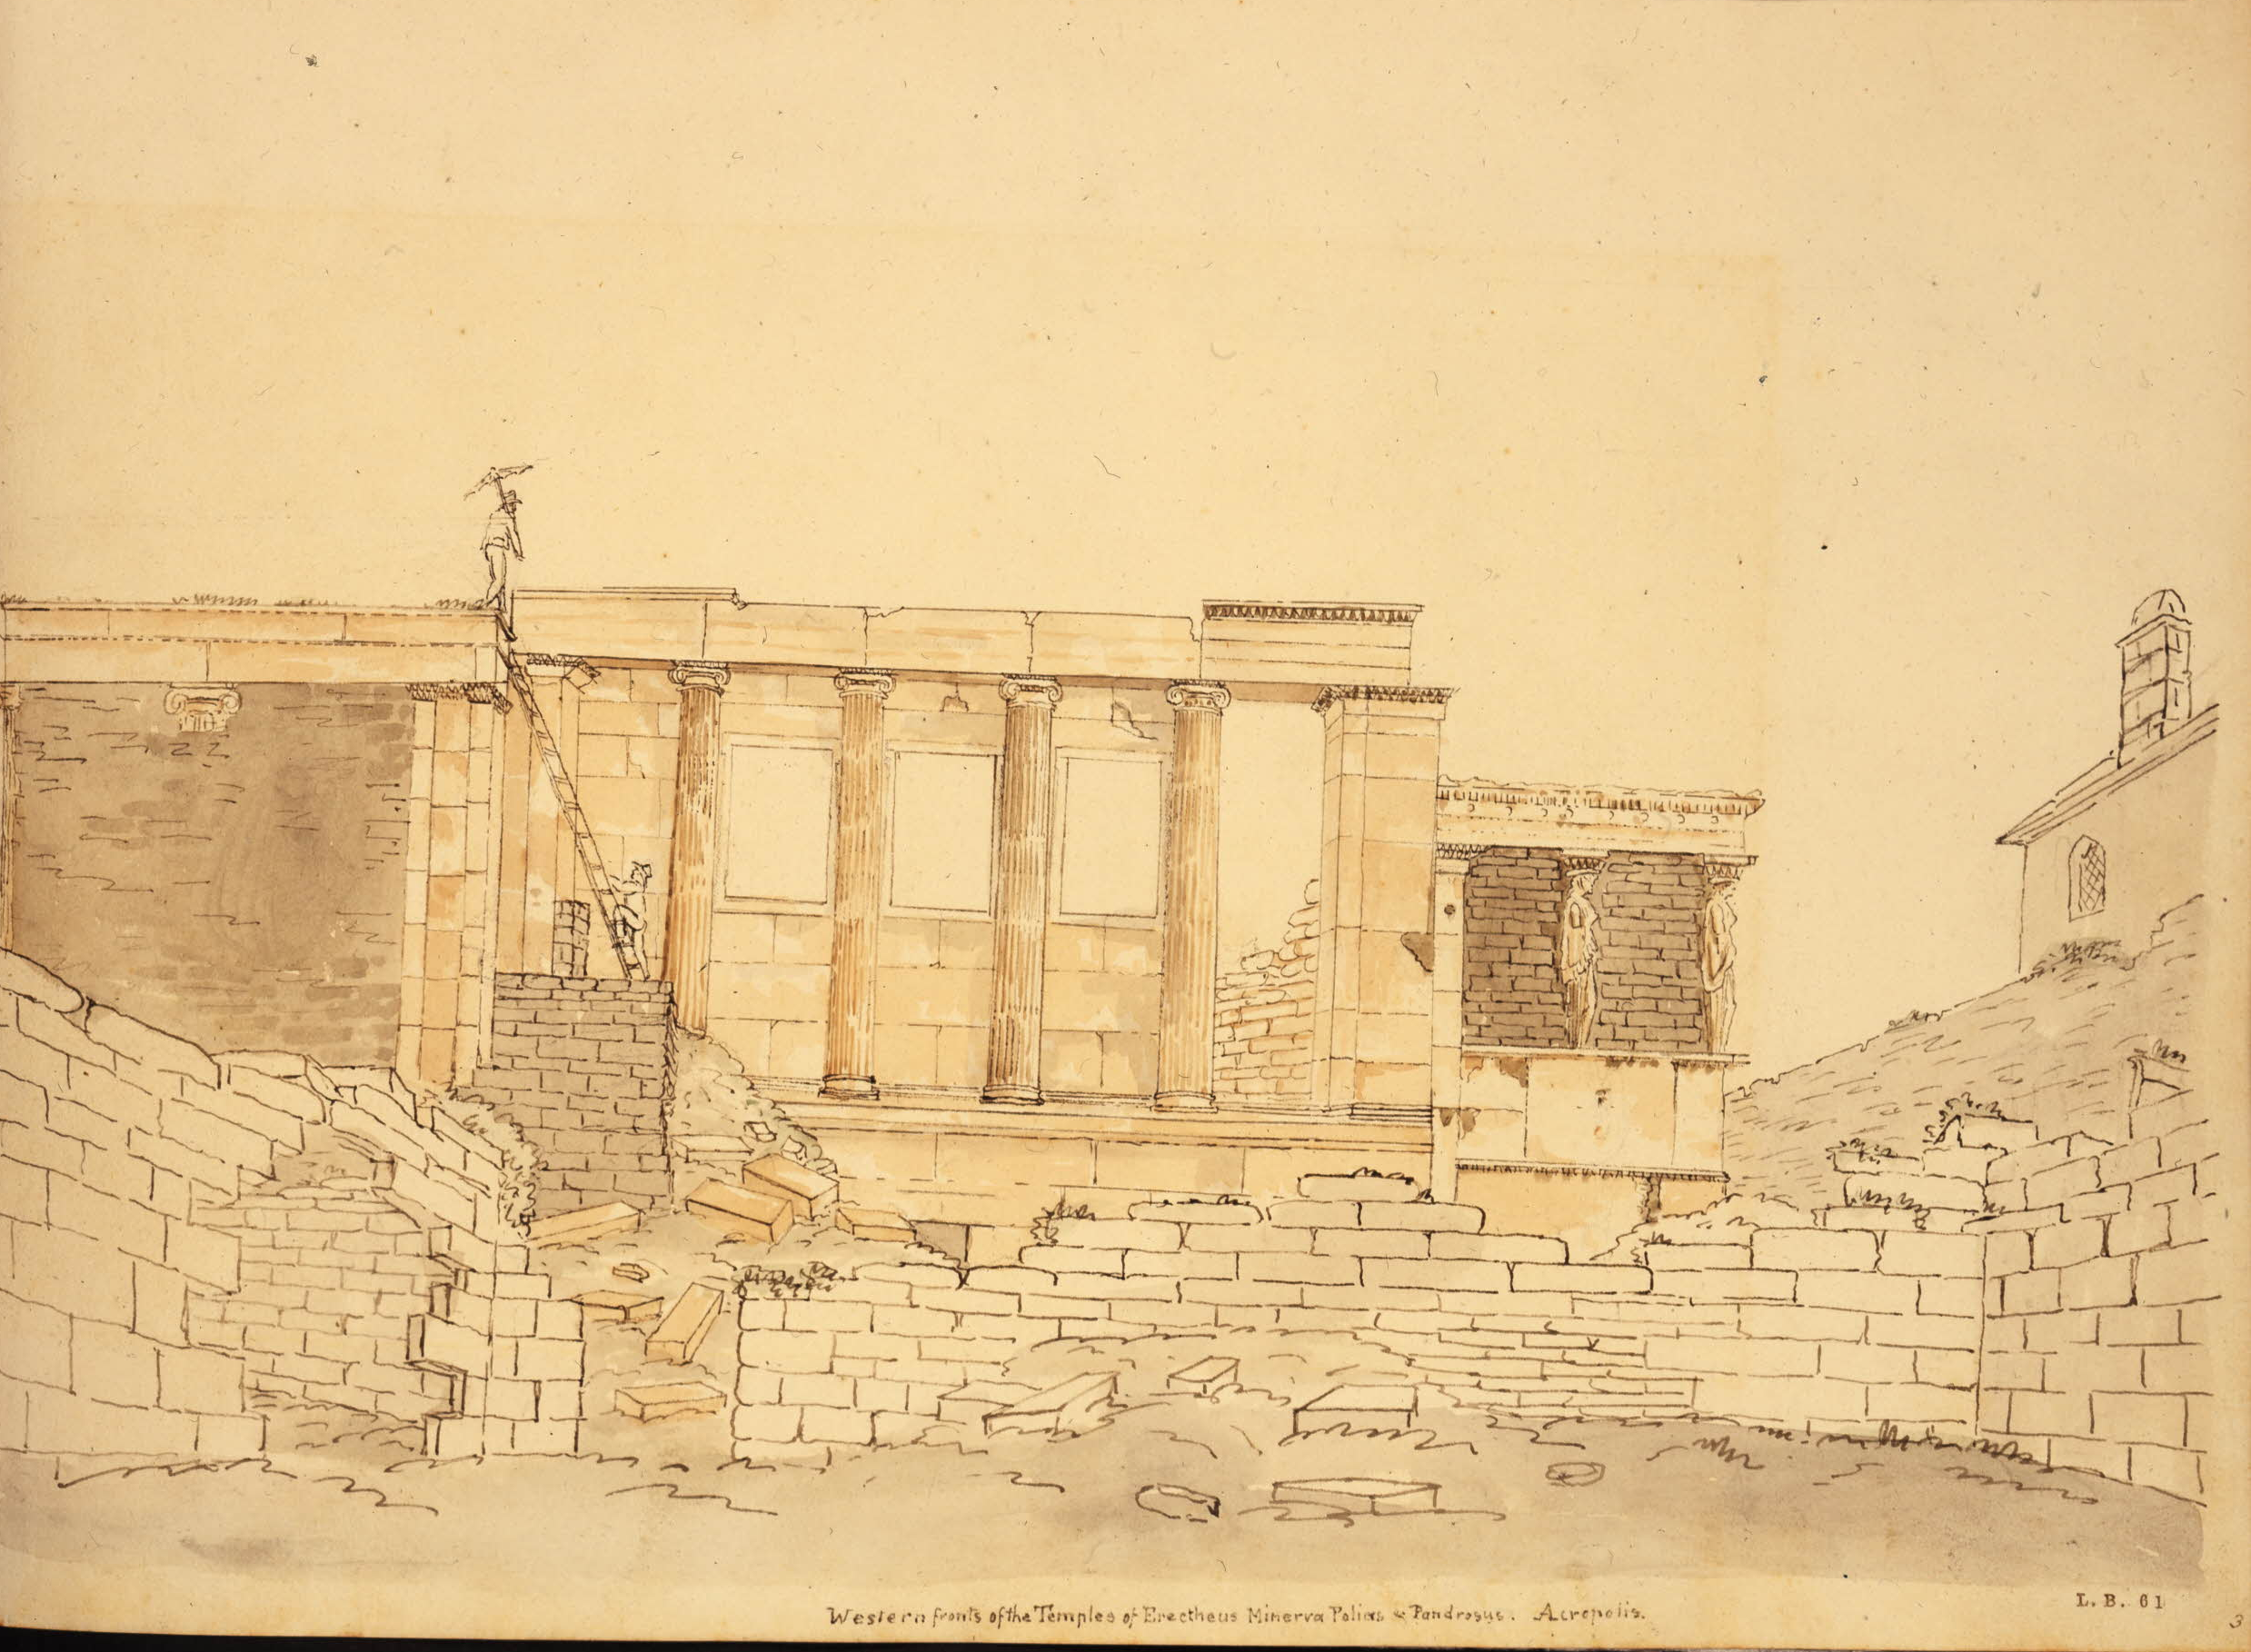
ΤΑΤΙΑΝΑ ΠΟΥΛΟΥ
Εφορεία Αρχαιοτήτων Αθηνών
ΟΙ ΑΝΑΣΚΑΦΕΣ ΤΟΥ ΛΟΥΖΙΕΡΙ ΣΤΗΝ ΑΘΗΝΑ
ΤΗΝ ΕΠΟΧΗ ΤΟΥ ΛΟΡΔΟΥ ΕΛΓΙΝ

Slide 2
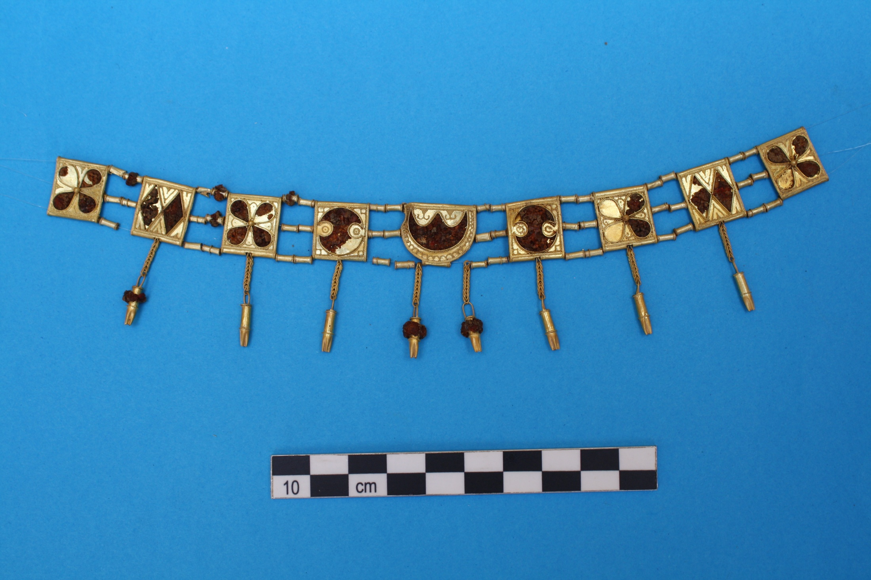
Τάφος 1, Χρυσό επιστήθιο κόσμημα 1

Slide 3
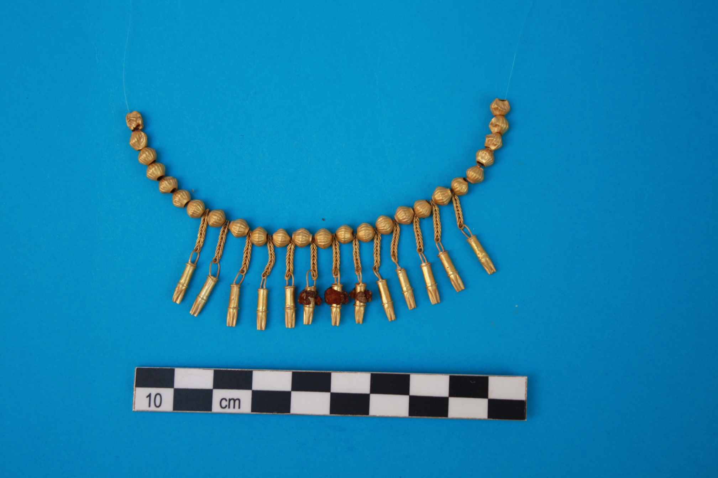
Τάφος 1, Χρυσό επιστήθιο κόσμημα 2

Slide 4
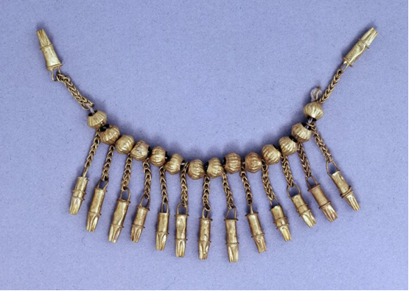
Χρυσό κόσμημα Βρετανικού Μουσείου

Slide 5
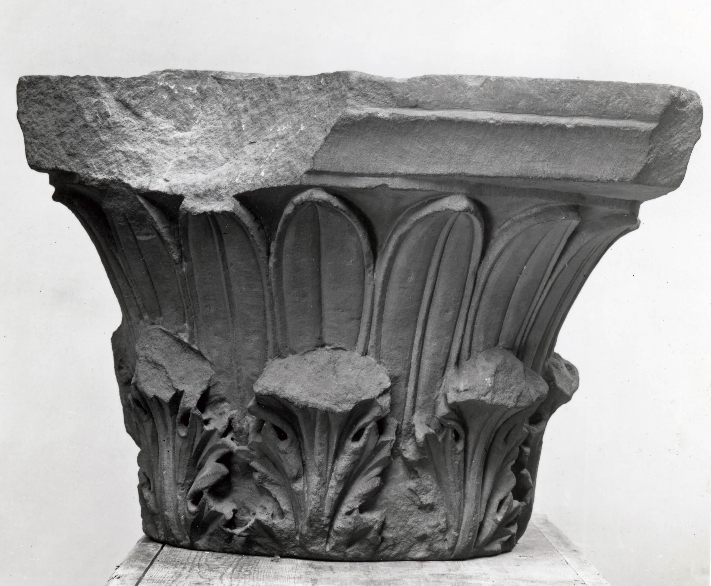

Slide 6
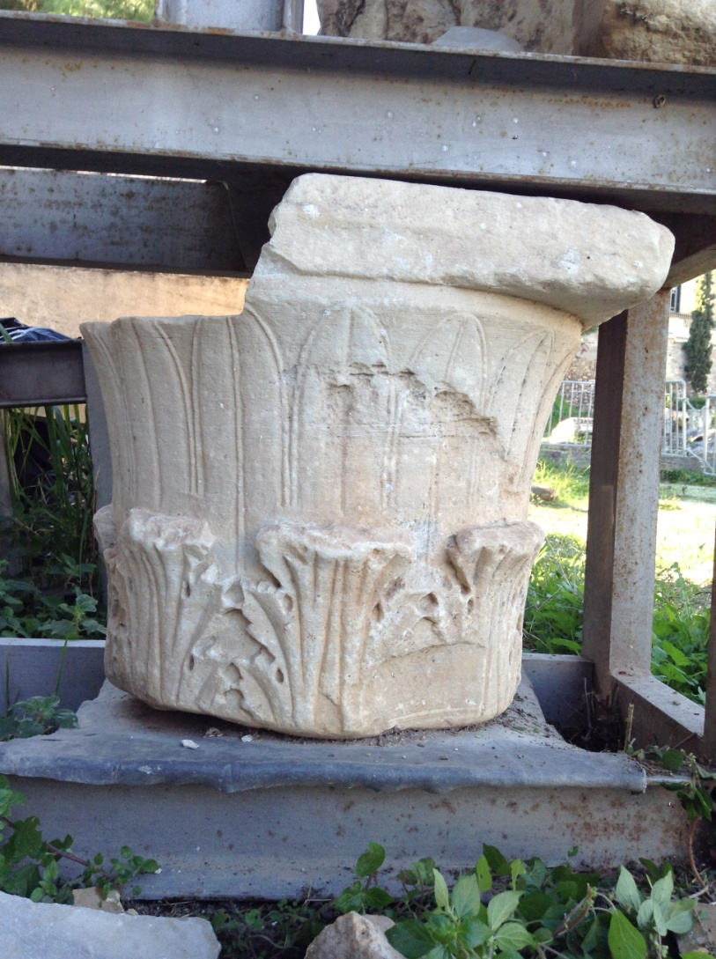

Slide 7
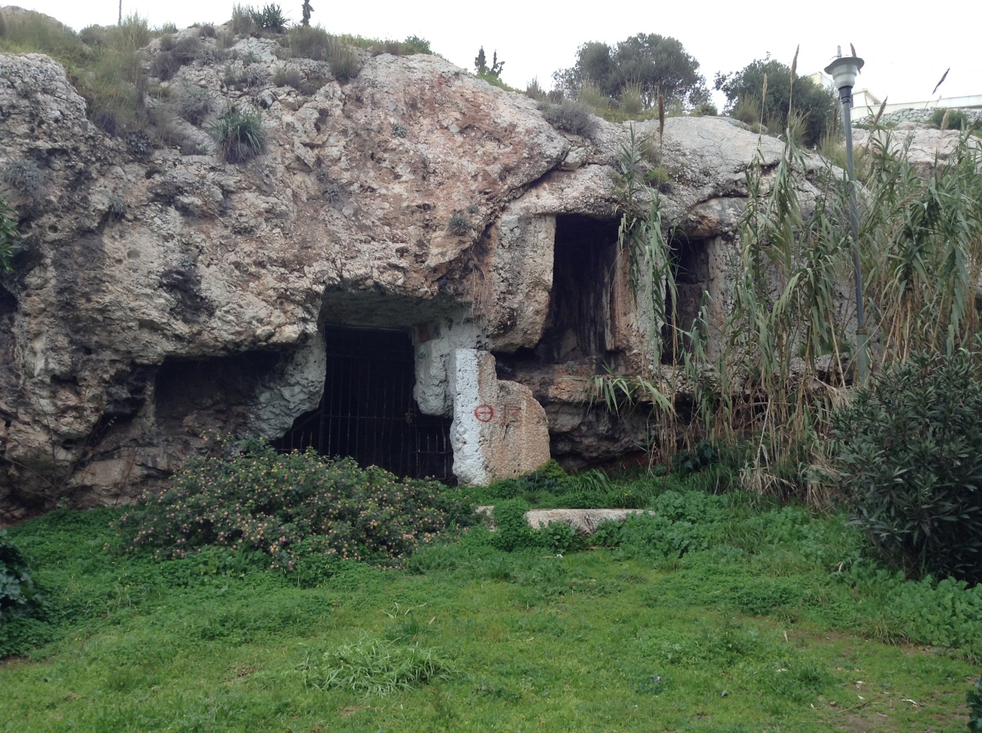
Σπήλαιο «Δοντά»

Slide 8
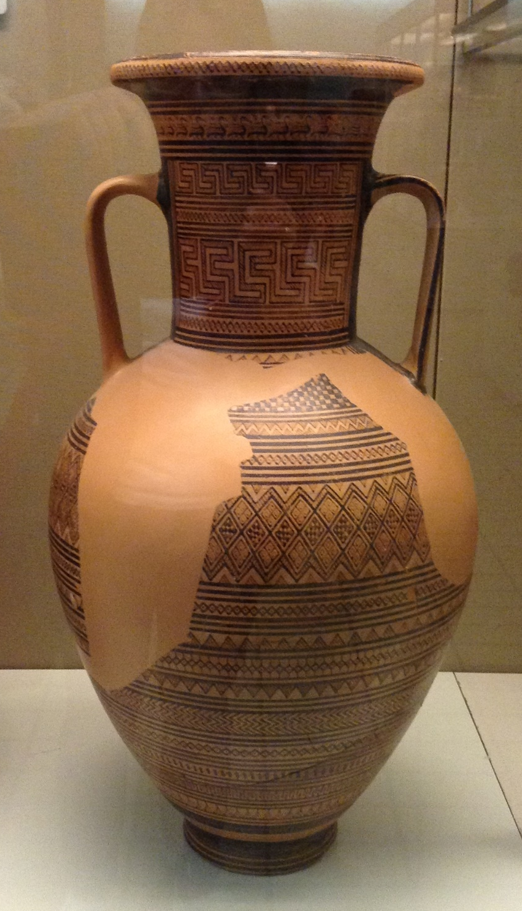
The “Elgin Amphora”, British Museum

Slide 9
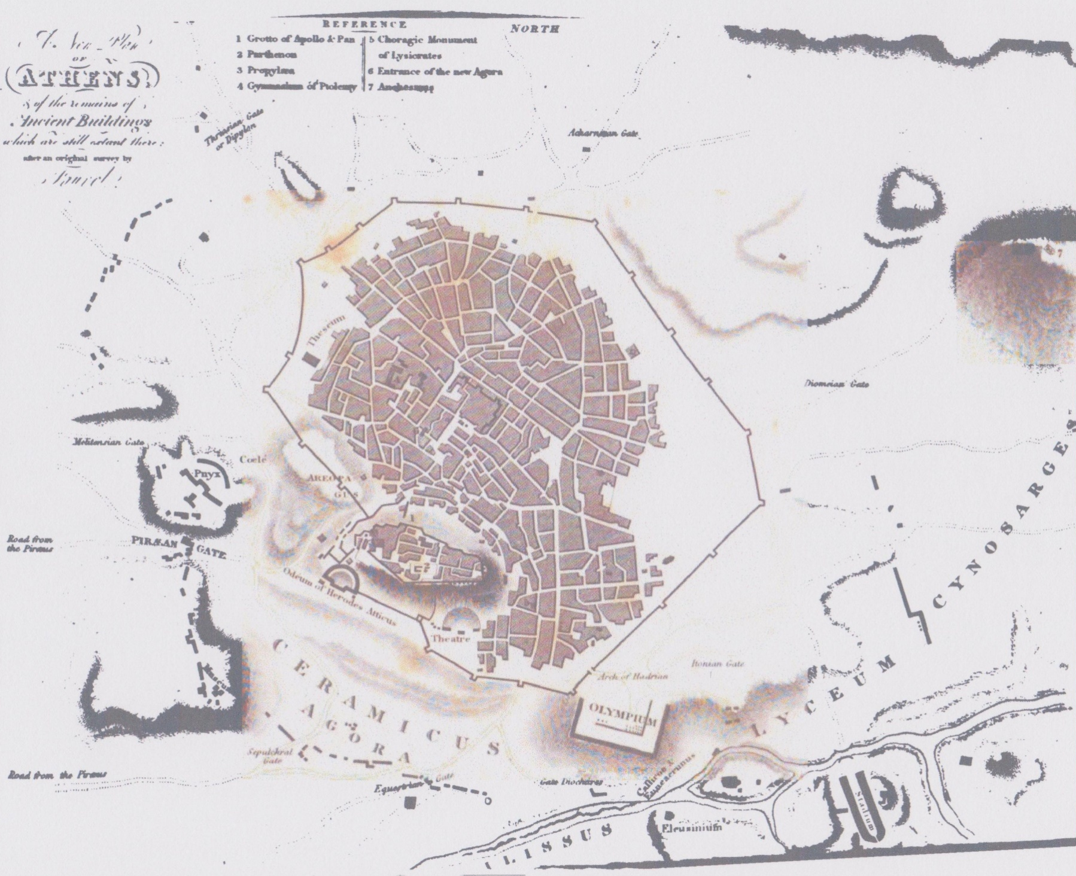
L.F.S. Fauvel, Plan d’ Athènes, 1798

Slide 10
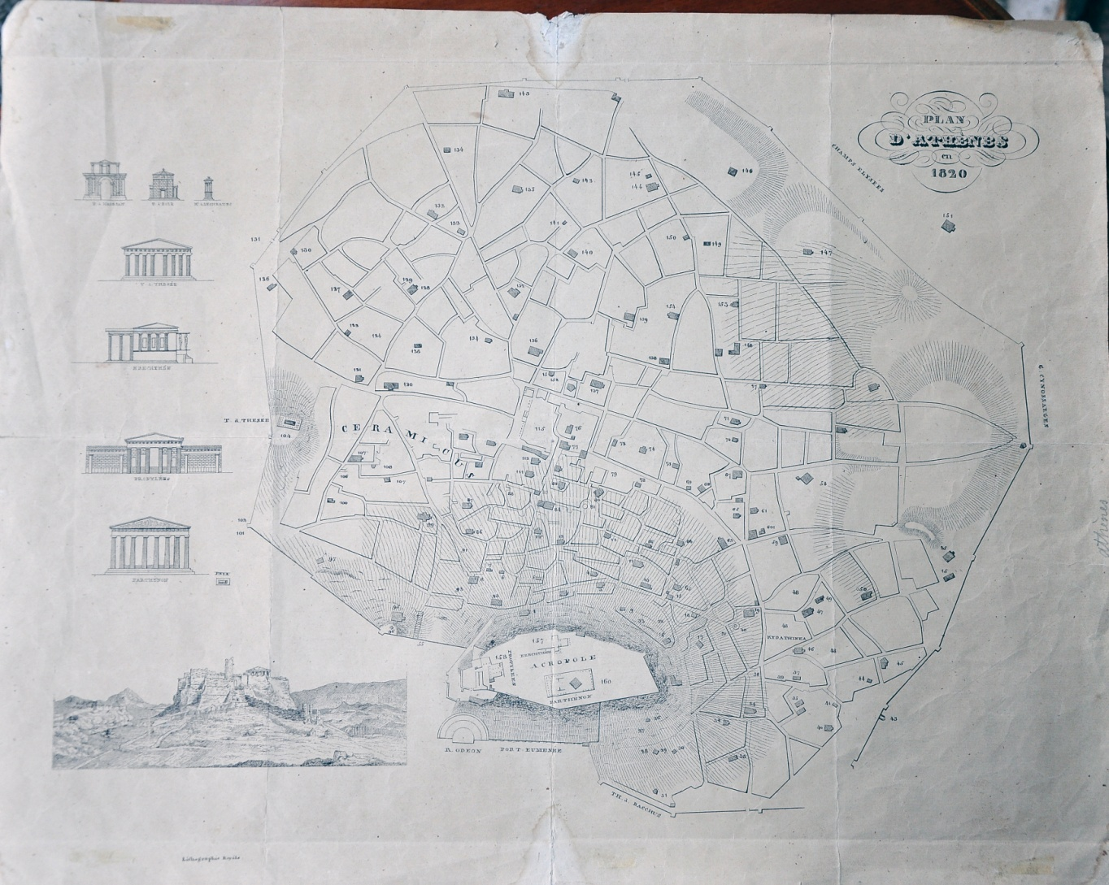
Plan d’ Athènes, 1820

Slide 11
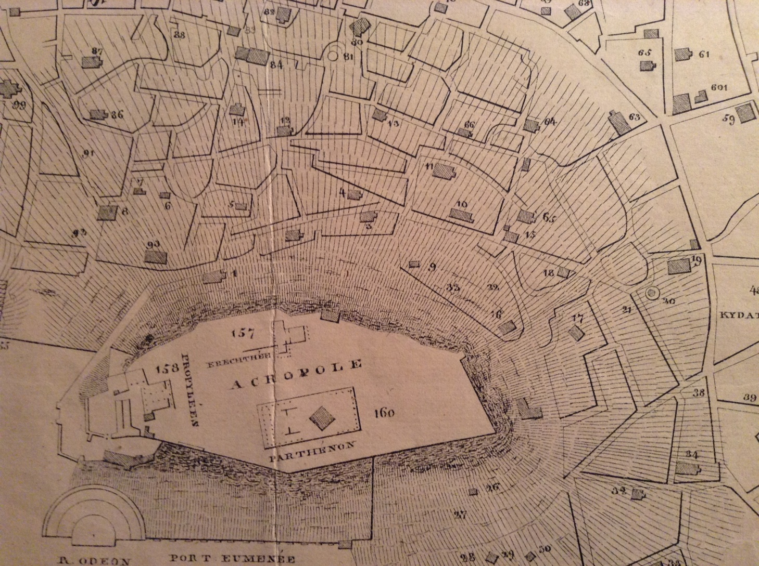
Άγιος Συμεών
Άγιος Γεώργιος

Slide 12
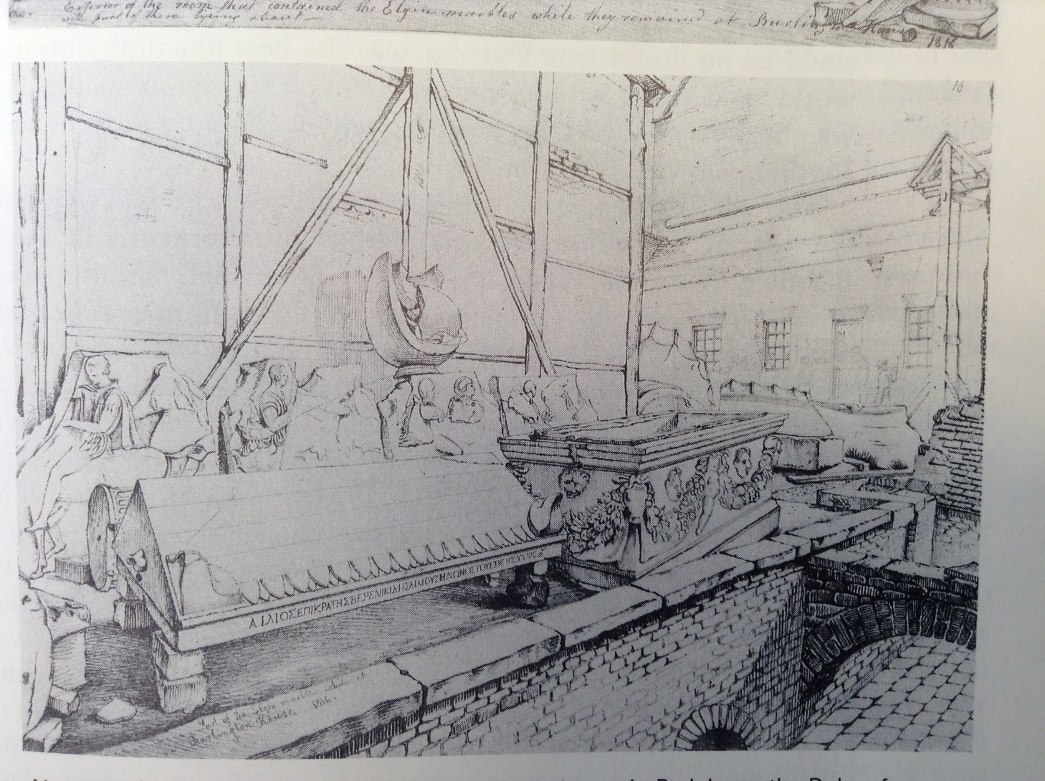
J. Nollekens-B.Hayden
The Elgin Sarcofagus

Slide 13
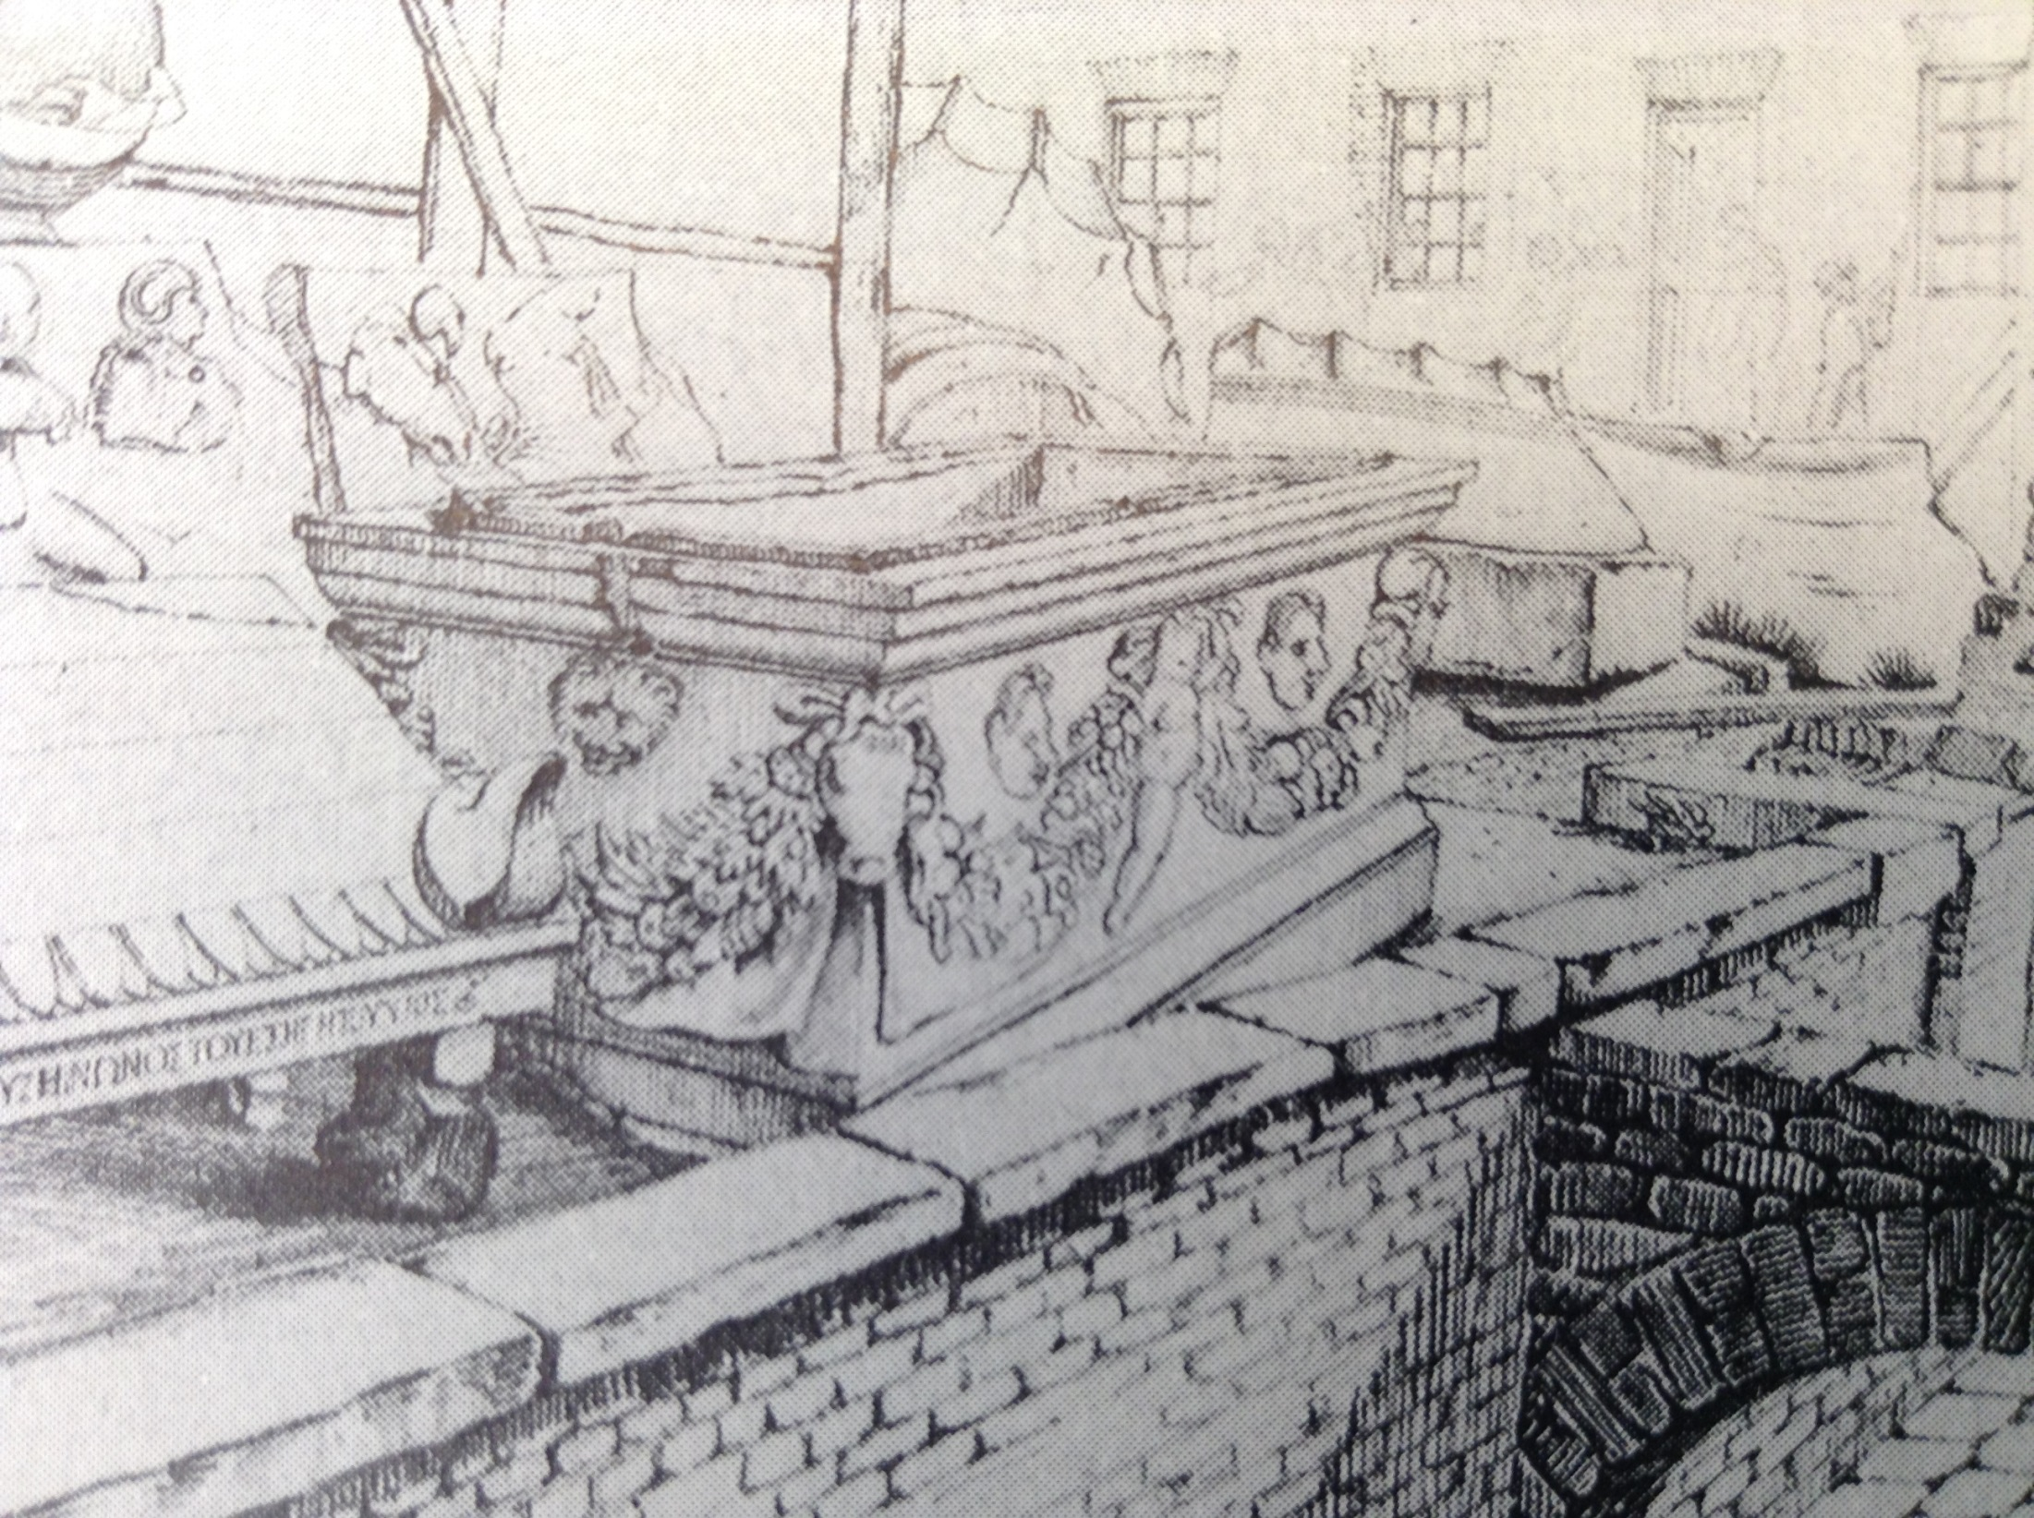

Slide 14
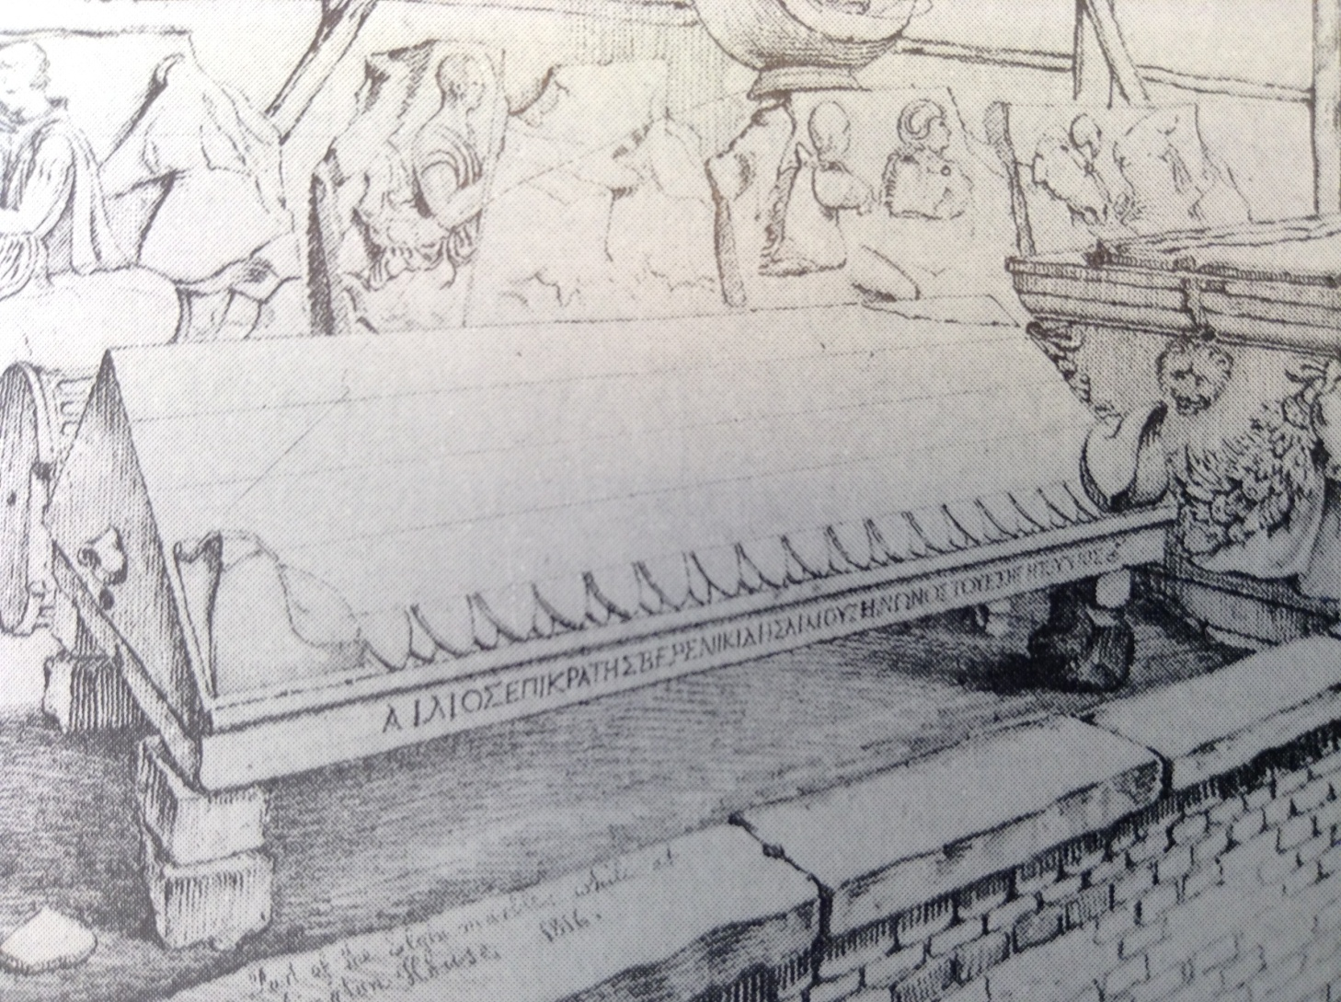
ΑΙΛΙΟΣ ΕΠΙΚΡΑΤΗΣ ΒΕΡΕΝΙΚΙΔΗΣ ΑΙΛΙΟΥ ΖΗΝΩΝΟΣ ΤΟΥ ΕΙΗΓΗΤΟΥ ΥΙΟΣ

Slide 15
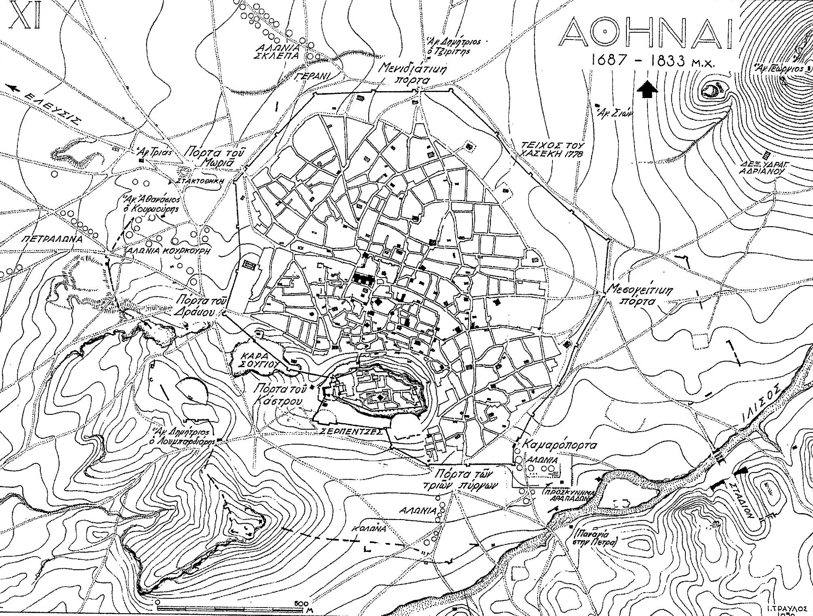
I. Τραυλός, Οθωμανική Αθήνα.

Slide 16
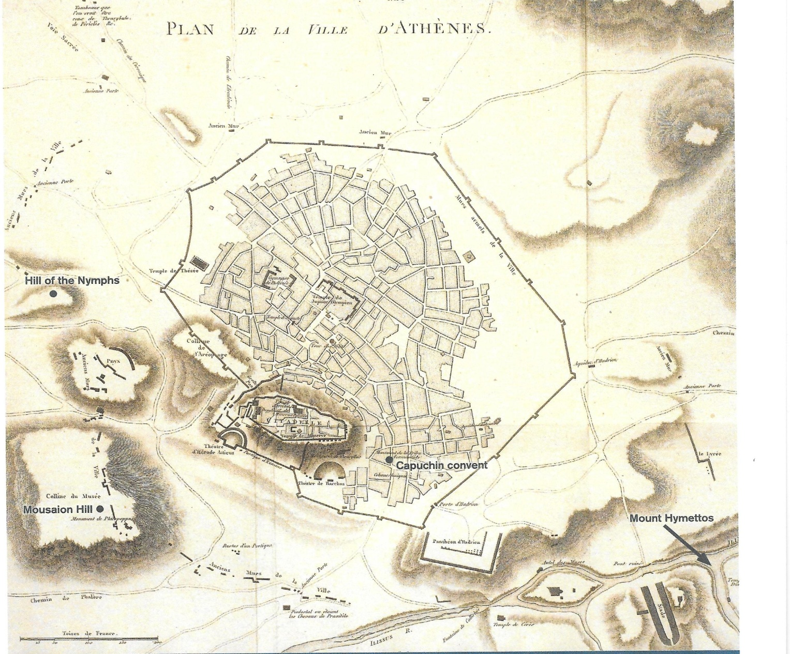

Slide 17
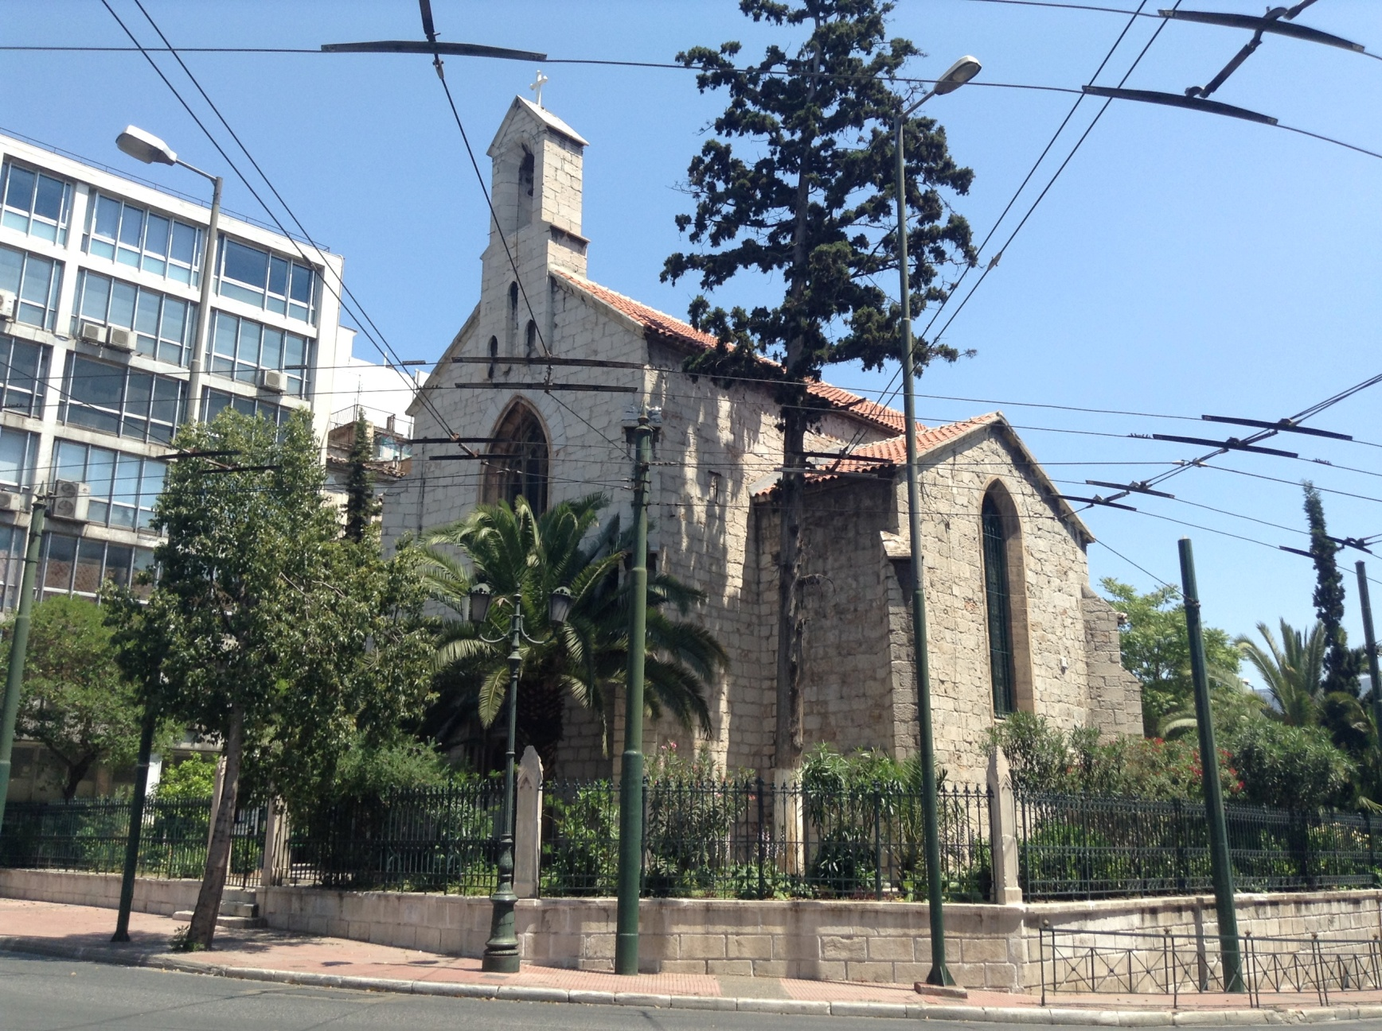

Slide 18
